Slide 1
Επαγγελματική Δεοντολογία
Στοιχεία και αρχές
Τήρηση κανόνων

Slide 2
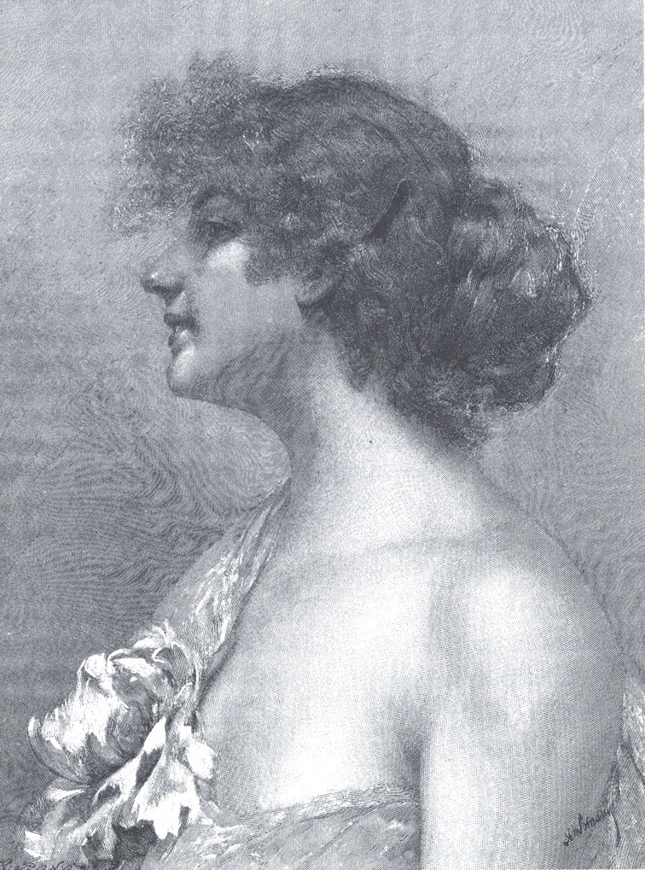
Εννοιολογικό και ιστορικό υπόβαθρο
Ιατρική είναι ανθρωπιστική επιστήμη με στόχο:
να προβλέψει
να προφυλάξει
να διαγνώσει
να θεραπεύσει τους ανθρώπους
vα αποκαταστήσει και να ενισχύσει την υγεία τους
Με απώτερο σκόπο…
την ποιότητα και παράταση ανθρώπινης ζωής
Chloé

Slide 3
Ιστορική αναδρομή
Ο Κώδικας του Χαμουραμπί περιλαμβάνει διατάξεις για άσκηση ιατρικής & προβλέπει αυστηρές ποινές για παράβαση κατά την άσκηση της.
Ο Ιμχοτέπ, Αιγύπτιος γιατρός, έδωσε ιδιαίτερη σημασία στην ταρίχευση των νεκρών, γεγονός που παραπέμπει σε εφαρμοσμένες γνώσεις Αισθητικής.
Η ινδική ιατρική και ιδιαίτερα η βεδική έδωσε μεγάλη σημασία:
στην αποθεραπεία αποστημάτων και
Στην ίαση δερματικών παθήσεων

Slide 4
Ιστορική αναδρομή
Οι Αρχαίοι Έλληνες αφομοίωσαν την εμπειρία των ανατολικών λαών. Εμφάνιση Ιατρικής και Υγιεινής. Ανάδειξη Υγείας.
Στην αρχαία Ρώμη αναπτύχθηκαν ιδιαίτερα:
Η υγειονομία
Η κοινωνική υγιεινή
Η μοναστηριακή ιατρική
Η λαϊκή ιατρική

Slide 5
Ταξινόμηση γνωστικών αντικειμένων
Η Ιατρική ταξινομείται σε συγκεκριμένες ομάδες γνωστικών αντικειμένων.
Κοινωνική Ιατρική
Υγιεινή
Δεοντολογία
Δεοντολογία της Αισθητικής

Slide 6
Αισθητική
Η Αισθητική αξιολογείται ως επιστήμη (θεωρία και πράξη) που διερευνά και προσεγγίζει την έννοια του καλού και του ωραίου.
Η σωματική Αισθητική υποδεικνύει και εφαρμόζει δέσμη μέσων και τεχνικών υγιεινής για τη διατήρηση της νεανικής και της καλύτερης εμφάνισης του ανθρώπου.
Κατά την άσκηση του επαγγέλματος-λειτουργήματος θα πρέπει να λαμβάνονται υπόψη ηθικά πρότυπα επαγγελματικής συμπεριφοράς.

Slide 7
Κώδικας δεοντολογίας
Ο κώδικας δεοντολογίας του επαγγέλματος του αισθητικού-κοσμητολόγου καταγράφει:
την ηθική, τις υποχρεώσεις και τα καθήκοντα του αισθητικού- κοσμητολόγου.

Slide 8
Αρχές διαμόρφωσης δεοντολογίας
Αρχή ωφελιμότητας
Αρχή αυτονομίας
Αρχή νομιμότητας
Αρχή αμεροληψίας
Αρχή δικαιοσύνης
Αρχή ισοτιμίας

Slide 9
Δεοντολογία της υγείας
Προσφέρει:
Προϋποθέσεις διεκπεραίωσης του έργου που αναλαμβάνει με επιτυχία
Ικανές δυνατότητες για την πραγματοποίηση κλίματος συνεργασίας προς το συμφέρον ασθενούς
Επίγνωση ορίων δράσης στελεχών υγείας
Οριοθέτηση του θεσμικού ρόλου του/της αισθητικού-κοσμητολόγου

Slide 10
Δεοντολογικές αρχές και αρχές άσκησης του επαγγέλματος-λειτουργήματος της αισθητικής & κοσμητολογίας 1/5
Η εργασία θα πρέπει να διέπεται από υπευθυνότητα, συνέπεια και διακριτικότητα
Η επαγγελματική εμπιστοσύνη χρειάζεται χρόνο για να δημιουργηθεί αλλά χάνεται εύκολα
Ο σεβασμός δεν επιβάλλεται αλλά εμπνέεται
Η δικαιοσύνη είναι αρετή και θα πρέπει να διέπει δια βίου τη ζωή του/της αισθητικού-κοσμητολόγου

Slide 11
Δεοντολογικές αρχές και αρχές άσκησης του επαγγέλματος-λειτουργήματος της αισθητικής-κοσμητολογίας 2/5
Η ακρίβεια στην ώρα είναι σημαντική παράμετρος
Ο αισθητικός-κοσμητολόγος προστατεύεται νομικά, εφόσον ενεργεί de lege artis
Ο αισθητικός-κοσμητολόγος οφείλει να αναβαθμίζει συνεχώς την ποιότητα της προσφοράς του
Ο ιδιωτικός και δημόσιος βίος του οφείλει να είναι έντιμος
Η συγκάλυψη τρίτων όταν ασκούν παράνομα αισθητικές θεραπείες απαγορεύεται

Slide 12
Δεοντολογικές αρχές και αρχές άσκησης του επαγγέλματος-λειτουργήματος της αισθητικής & κοσμητολογίας 3/5
Απαγορεύεται η αγοραία προσέγγιση πελατείας μέσω αθέμιτου ανταγωνισμού και αναξιοπρέπειας
Απαγορεύεται η διαφημιστική προβολή μη αναγνωρισμένων τίτλων σπουδών
Η διαφήμιση για υποτιθέμενες θεραπευτικές επιτυχίες απαγορεύεται
Ο αισθητικός-κοσμητολόγος οφείλει να σέβεται την προσωπικότητα και την αξιοπρέπεια του πελάτη

Slide 13
Δεοντολογικές αρχές και αρχές άσκησης του επαγγέλματος-λειτουργήματος της αισθητικής & κοσμητολογίας 4/5
Ο αριθμός επισκέψεων πελατών θα πρέπει να καθορίζεται από τις πραγματικές ανάγκες περιστατικού
Βάση της επιστημονικής συμπεριφοράς είναι η απαράβατη τήρηση ιατρικού απορρήτου
Δεν επιτρέπεται η δημόσια στηλίτευση γνώμης συναδέλφου
Απαγορεύεται η ανήθικη συναλλαγή σε οικονομικό η κοινωνικό επίπεδο
Notes:
Λείπουν δυο τρία σημεία βιβλίου, να προστεθούν;

Slide 14
Δεοντολογικές αρχές και αρχές άσκησης του επαγγέλματος-λειτουργήματος της αισθητικής & κοσμητολογίας 5/5
Η αναιτιολόγητη άρνηση βοήθειας αποτελεί αντιδεοντολογική συμπεριφορά
Σε περίπτωση διακοπής παροχής υπηρεσιών θα πρέπει ο αισθητικός-κοσμητολόγος να υποδείξει συνάδελφο του
Υποχρέωση αισθητικού-κοσμητολόγου είναι η ενημέρωση ασθενούς για την πραγματική διάσταση προβλήματος
Η εμφάνιση αισθητικού-κοσμητολόγου παίζει ρόλο στην ψυχολογία ασθενούς

Slide 15
Ευθύνη για διαγνωστικό και θεραπευτικό σφάλμα
Ο αισθητικός-κοσμητολόγος θα πρέπει να ενεργεί με βάση τα δεδομένα της αισθητικής τέχνης, της δεοντολογίας και επιστήμης για να επιτύχει το επιθυμητό αποτέλεσμα.
Σε μια τέτοια περίπτωση δεν δημιουργούνται αστικές ή ποινικές ευθύνες από την αποτυχία αισθητικής αγωγής.
Όταν όμως παραβιάζονται κανόνες καθιερωμένοι και γενικώς αποδεκτοί υπάρχει «αδικαιολόγητη πλάνη».
Για την αποφυγή πλανών θα πρέπει να αποδείξει ότι έλαβε όλες τις απαραίτητες προφυλάξεις.

Slide 16
Ηθική υπόσταση επαγγέλματος
Διαφύλαξη υγείας
Βελτίωση αισθητικής εικόνας
Ηθική και δεοντολογία
Ο δεοντολογικός κώδικας καταγράφει:
Καθήκοντα
Υποχρεώσεις
Δυνατότητες
Δικαιώματα

Slide 17
Η διάγνωση και η σημασία της
Πρώτο και σημαντικό καθήκον του αισθητικού-κοσμητολόγου:
Εντοπισμός προβλήματος ασθενούς, η διάγνωση.
Προϋπόθεση ασφαλούς διάγνωσης:
Καλή φυσική εξέταση ασθενούς
Κλινικές και εργαστηριακές παρατηρήσεις όπου είναι αναγκαίες
Η σωστή διάγνωση απομακρύνει την απειλή αμέλειας ή παράλειψης από τον αισθητικό-κοσμητολόγο.

Slide 18
Σημείωμα Αναφοράς
Copyright Τεχνολογικό Εκπαιδευτικό Ίδρυμα Αθήνας, Ιωάννα Γκρεκ 2014. Ιωάννα Γκρεκ. «Δεοντολογία επαγγέλματος. Ενότητα 1: Ορισμός και οριζόμενα». Έκδοση: 1.0. Αθήνα 2014. Διαθέσιμο από τη δικτυακή διεύθυνση: ocp.teiath.gr.
ocp.teiath.gr/modules/units/index.php?course=AISTH_UNDE102&id=586

Slide 19

Σημείωμα Αδειοδότησης
Το παρόν υλικό διατίθεται με τους όρους της άδειας χρήσης Creative Commons Αναφορά, Μη Εμπορική Χρήση Παρόμοια Διανομή 4.0 [1] ή μεταγενέστερη, Διεθνής Έκδοση. Εξαιρούνται τα αυτοτελή έργα τρίτων π.χ. φωτογραφίες, διαγράμματα κ.λ.π., τα οποία εμπεριέχονται σε αυτό. Οι όροι χρήσης των έργων τρίτων επεξηγούνται στη διαφάνεια «Επεξήγηση όρων χρήσης έργων τρίτων».
Τα έργα για τα οποία έχει ζητηθεί άδεια αναφέρονται στο «Σημείωμα Χρήσης Έργων Τρίτων».
[1] http://creativecommons.org/licenses/by-nc-sa/4.0/
Ως Μη Εμπορική ορίζεται η χρήση:
που δεν περιλαμβάνει άμεσο ή έμμεσο οικονομικό όφελος από την χρήση του έργου, για το διανομέα του έργου και αδειοδόχο
που δεν περιλαμβάνει οικονομική συναλλαγή ως προϋπόθεση για τη χρήση ή πρόσβαση στο έργο
που δεν προσπορίζει στο διανομέα του έργου και αδειοδόχο έμμεσο οικονομικό όφελος (π.χ. διαφημίσεις) από την προβολή του έργου σε διαδικτυακό τόπο
Ο δικαιούχος μπορεί να παρέχει στον αδειοδόχο ξεχωριστή άδεια να χρησιμοποιεί το έργο για εμπορική χρήση, εφόσον αυτό του ζητηθεί.

Slide 20
Επεξήγηση όρων χρήσης έργων τρίτων
©
Δεν επιτρέπεται η επαναχρησιμοποίηση του έργου, παρά μόνο εάν ζητηθεί εκ νέου άδεια από το δημιουργό.
διαθέσιμο με άδεια CC-BY
Επιτρέπεται η επαναχρησιμοποίηση του έργου και η δημιουργία παραγώγων αυτού με απλή αναφορά του δημιουργού.
διαθέσιμο με άδεια CC-BY-SA
Επιτρέπεται η επαναχρησιμοποίηση του έργου με αναφορά του δημιουργού, και διάθεση του έργου ή του παράγωγου αυτού με την ίδια άδεια.
διαθέσιμο με άδεια CC-BY-ND
Επιτρέπεται η επαναχρησιμοποίηση του έργου με αναφορά του δημιουργού.
Δεν επιτρέπεται η δημιουργία παραγώγων του έργου.
διαθέσιμο με άδεια CC-BY-NC
Επιτρέπεται η επαναχρησιμοποίηση του έργου με αναφορά του δημιουργού.
Δεν επιτρέπεται η εμπορική χρήση του έργου.
διαθέσιμο με άδεια CC-BY-NC-SA
Επιτρέπεται η επαναχρησιμοποίηση του έργου με αναφορά του δημιουργού
και διάθεση του έργου ή του παράγωγου αυτού με την ίδια άδεια.
Δεν επιτρέπεται η εμπορική χρήση του έργου.
διαθέσιμο με άδεια CC-BY-NC-ND
Επιτρέπεται η επαναχρησιμοποίηση του έργου με αναφορά του δημιουργού.
Δεν επιτρέπεται η εμπορική χρήση του έργου και η δημιουργία παραγώγων του.
διαθέσιμο με άδεια
CC0 Public Domain
Επιτρέπεται η επαναχρησιμοποίηση του έργου, η δημιουργία παραγώγων αυτού και η εμπορική του χρήση, χωρίς αναφορά του δημιουργού.
διαθέσιμο ως κοινό κτήμα
Επιτρέπεται η επαναχρησιμοποίηση του έργου, η δημιουργία παραγώγων αυτού και η εμπορική του χρήση, χωρίς αναφορά του δημιουργού.
χωρίς σήμανση
Συνήθως δεν επιτρέπεται η επαναχρησιμοποίηση του έργου.

